Slide 1
PIPEWORK
docker networking
AUTHOR: SYA-KE(Twitter: @Radicalfunction)

Slide 2
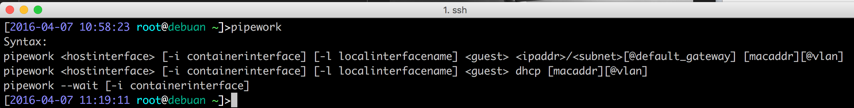
pipeworkって？
introduction
dockerコンテナにインターフェースを作ることができるシェルスクリプト
公式リポジトリ： https://github.com/jpetazzo/pipework
eth0とは別のインターフェース（初回はeth1）をdockerコンテナに、 それにひもづくインターフェース（brX）をdockerホストに割り振る
中身は本当にただのシェルスクリプト
#コマンドオプション

Slide 3
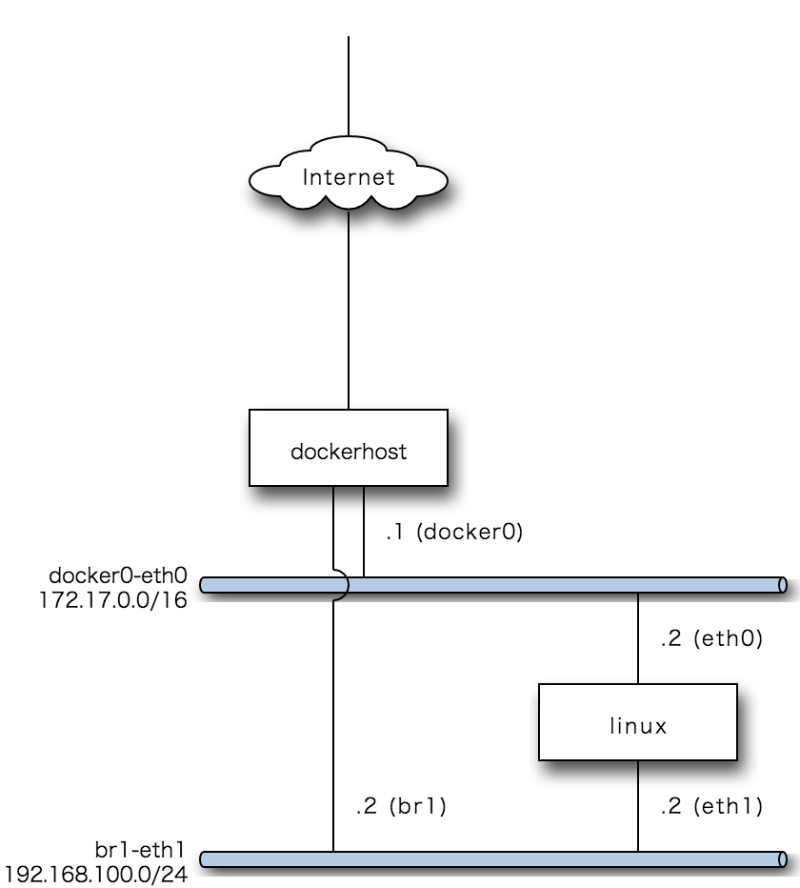
pipework - コマンドとイメージ図
introduction
dockerhost$ CPID=`docker run -ti buxybox` #C-p C-qでdetach dockerhost$ pipework br1 $CPID 192.168.100.2/24
//図は以下のnwdiagにて作成
//http://blockdiag.com/en/nwdiag/demo.html
{
Internet [shape=cloud];
Internet --dockerhost;
network docker0-eth0 {
address = "172.17.0.0/16";
dockerhost [address = ".1 (docker0)"];
linux [address = ".2 (eth0)"];
}
network br1-eth1 {
address = "192.168.100.0/24";
dockerhost [address = ".2 (br1)"];
linux [address = ".2 (eth1)"];
}
}

Slide 4
今回作成するネットワーク
INTRODUCTION
dockerhostのアップリンクでMASQUERADEして インターネットにルーティング
Quaggaを2台使用しOSPFで静的経路を動的にルーティング
これらのコンテナ間ネットワークを全てpipeworkで作成
インターネットへのアップリンク以外は
dockerが作成するネットワークを一切使用しない

Slide 5
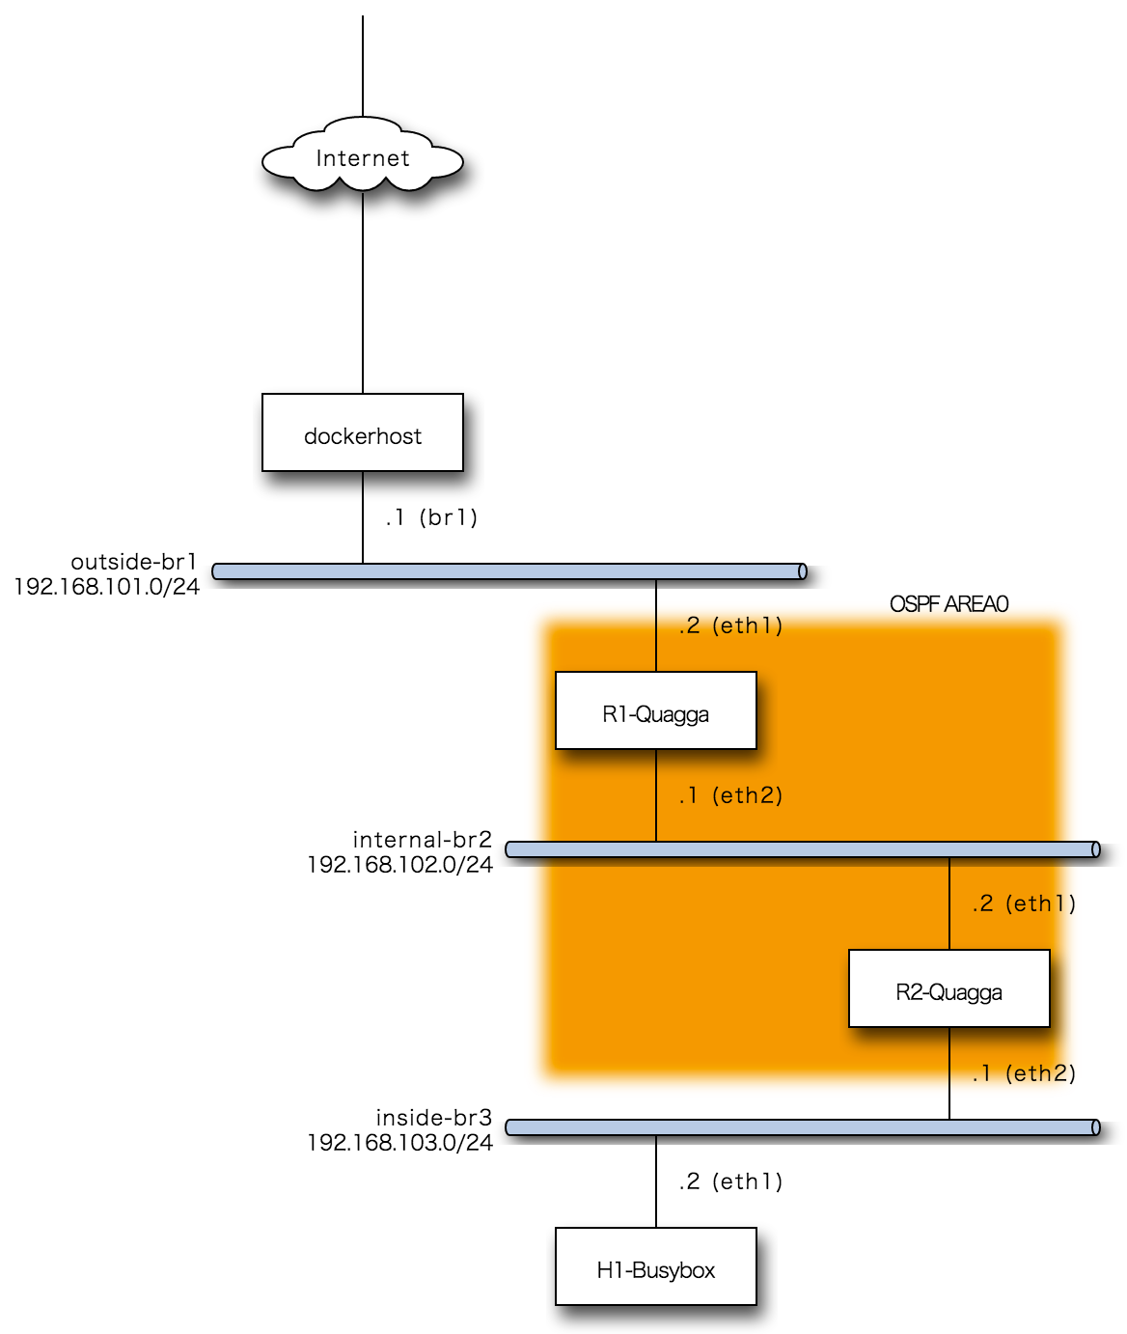
完成イメージ図
{
Internet [shape=cloud];
Internet --dockerhost;
group OSPF {
R1-Quagga;
R2-Quagga;
label="OSPF AREA0";
}
network outside-br1 {
address = "192.168.101.0/24";
dockerhost [address = ".1 (br1)"];
R1-Quagga [address = ".2 (eth1)"];
}
network internal-br2 {
address = "192.168.102.0/24";
R1-Quagga [address = ".1 (eth2)"];
R2-Quagga [address = ".2 (eth1)"];
}
network inside-br3 {
address = "192.168.103.0/24";
R2-Quagga [address = ".1 (eth2)"];
H1-Busybox [address = ".2 (eth1)"];
}
}

Slide 6
これを一つのVPSサーバでやります

Slide 7
WANの作成
implementation
dockerhost$ echo 1 > /proc/sys/net/ipv4/ip_forward #ルータ化 dockerhost$ echo 0 > /proc/sys/net/bridge/bridge-nf-call-iptables #bridgeでNATチェインを消化しないように dockerhost$ echo 0 > /proc/sys/net/bridge/bridge-nf-call-ip6tables #bridgeでNATチェインを消化しないように dockerhost$ echo 0 > /proc/sys/net/bridge/bridge-nf-call-arptables #bridgeでNATチェインを消化しないように dockerhost$ iptables -A FORWARD -i br1 -o eth0 -j ACCEPT #こっち向きのSYNは通す dockerhost$ iptables -A FORWARD -m state --state ESTABLISHED,RELATED -j ACCEPT# あとはSYN通さない(flag偽装できるかな) dockerhost$ iptables -t nat -A POSTROUTING -o <WAN IF> -j SNAT --to-source <WAN IP>
はまるトコロ！

Slide 8
各種コンテナの作成
implementation
dockerhost$ docker pull syakesaba/quagga ; docker pull busybox; dockerhost$ docker run -ti --rm --privileged --name R1 --hostname R1 --net=none syakesaba/quagga; R1# service quagga start; #C-p C-q dockerhost$ docker run -ti --rm --privileged --name R2 --hostname R2 --net=none syakesaba/quagga; R2# service quagga start; #C-p C-q dockerhost$ docker run -ti --rm --privileged --name H1 --hostname=H1 --net=none busybox; H1# #C-p C-q

Slide 9
今こんな感じ

Slide 10
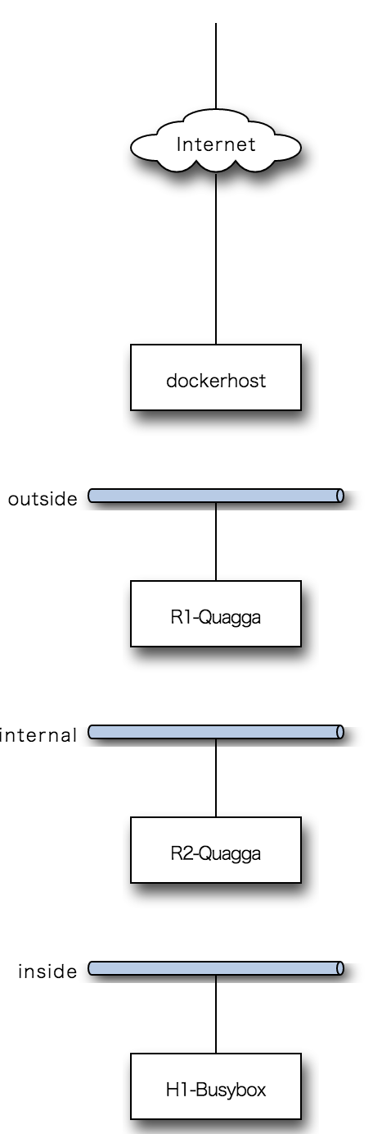
implementation
{
Internet [shape=cloud];
Internet --dockerhost;
network outside {
R1-Quagga [address = ""];
}
network internal {
R2-Quagga [address = ""];
}
network inside {
H1-Busybox [address = ""];
}
}

Slide 11
pipeworkの出番！

Slide 12
各種ネットワークの作成
implementation
dockerhost$ git clone https://github.com/jpetazzo/pipework.git; cd pipework; dockerhost$ pipework br1 -i eth1 R1 192.168.101.2/24@192.168.101.1; dockerhost$ pipework br2 -i eth2 R1 192.168.102.1/24; dockerhost$ pipework br2 -i eth1 R2 192.168.102.2/24; dockerhost$ pipework br3 -i eth2 R2 192.168.103.1/24; dockerhost$ pipework br3 -i eth1 H1 192.168.103.2/24@192.168.103.1; dockerhost$ ifconfig br1 192.168.101.1/24 up dockerhost$ route add -net 192.168.102.0/24 gw 192.168.101.2 dockerhost$ route add -net 192.168.103.0/24 gw 192.168.101.2

Slide 13
今こんな感じ

Slide 14
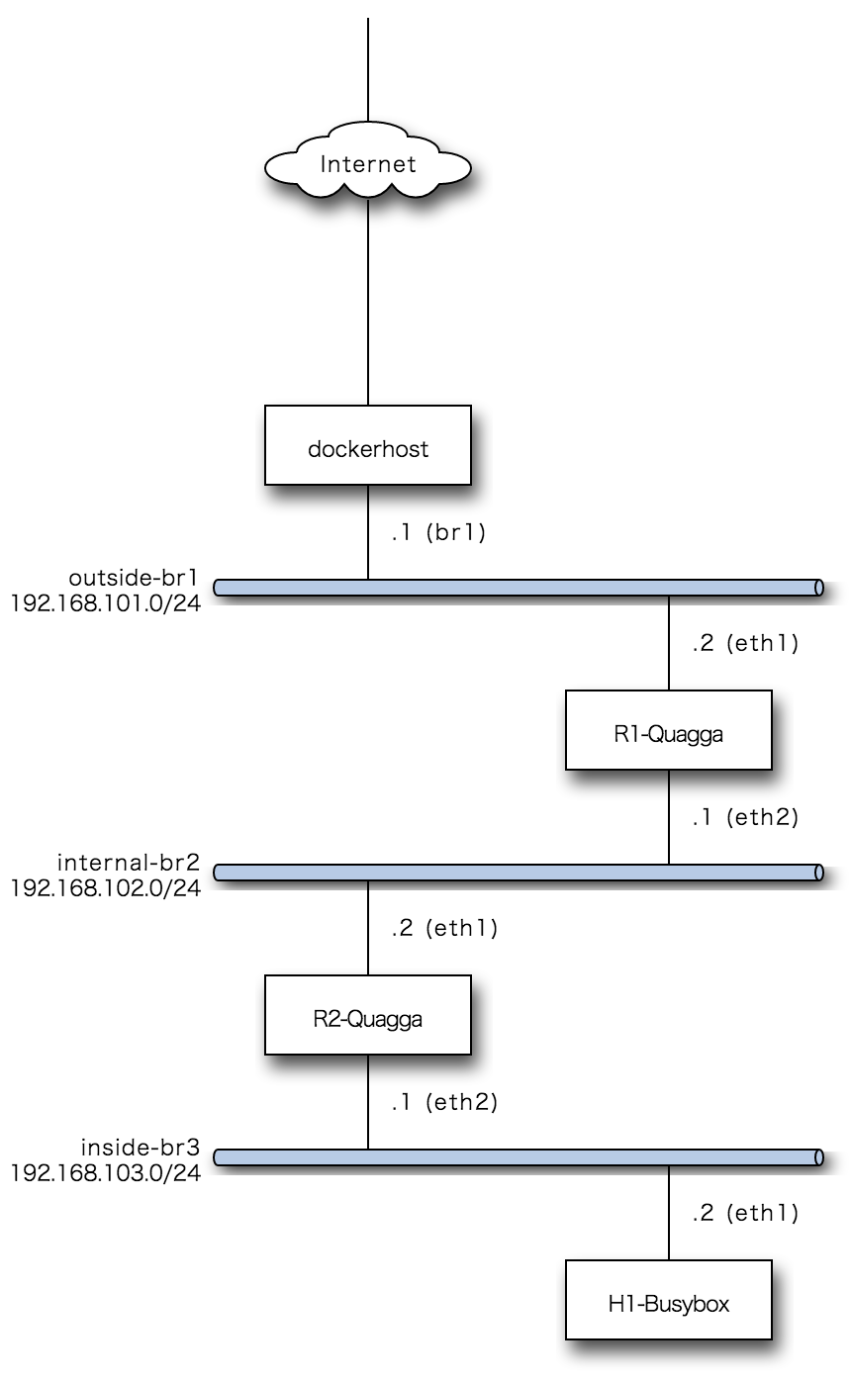
implementation
{
Internet [shape=cloud];
Internet --dockerhost;
network outside-br1 {
address = "192.168.101.0/24";
dockerhost [address = ".1 (br1)"];
R1-Quagga [address = ".2 (eth1)"];
}
network internal-br2 {
address = "192.168.102.0/24";
R1-Quagga [address = ".1 (eth2)"];
R2-Quagga [address = ".2 (eth1)"];
}
network inside-br3 {
address = "192.168.103.0/24";
R2-Quagga [address = ".1 (eth2)"];
H1-Busybox [address = ".2 (eth1)"];
}
}

Slide 15
出来てそう・・・！？

Slide 16
現状の問題の確認
implementation
R1はゲートウェイへの経路を知っているがH1への経路を知らない R2はH1への経路を知っているがゲートウェイへの経路を知らない
?
?

Slide 17
OSPFを動かそう！
implementation
OSPFにおいてバックボーンエリアへの接続は 必須なのでR1-R2の間のinternal-br2を 便宜上area0としinternal-br2にOSPFを流す！
internal-br2にOSPFのマルチキャストが流れるようにする 他のネットワークにはマルチキャストは流さないようにする

Slide 18
OSPFについての説明はしません

Slide 19
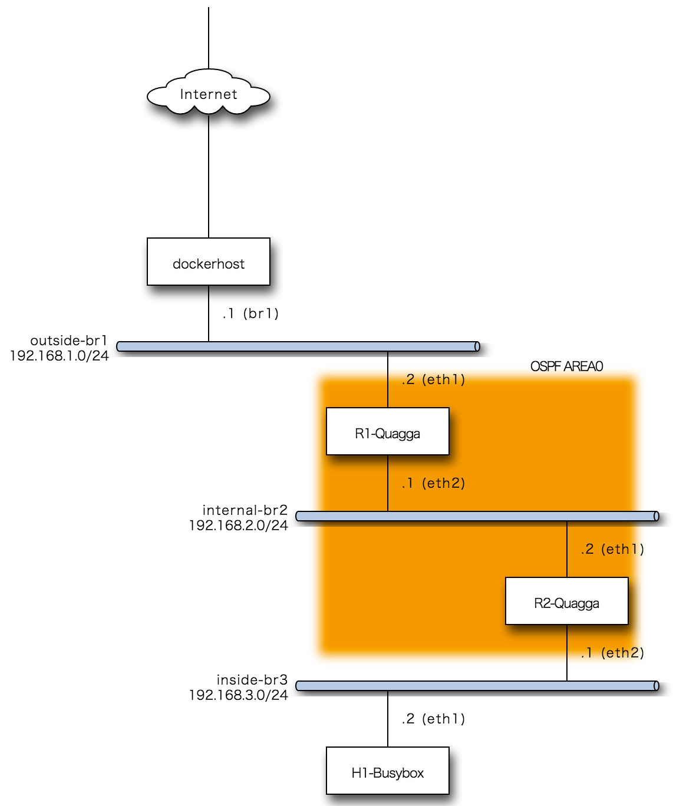
OSPFネットワークの作成
implementation
dockerhost$ docker attach R1 R1#telnet localhost 2604 #password=zebra ospfd> enable ospfd# configure terminal ospfd(config)# router ospf ospfd(config-router)# router-id 192.168.102.1 ospfd(config-router)# passive-interface default ospfd(config-router)# no passive-interface eth2 ospfd(config-router)# network 192.168.101.0/24 area 101 ospfd(config-router)# network 192.168.102.0/24 area 0 ospfd(config-router)# default-information originate ospfd(config-router)# end ospfd# show running-config # C-p C-qでdetach dockerhost$ docker attach R2 R2#telnet localhost 2604 #password=zebra ospfd> enable ospfd# configure terminal ospfd(config)# router ospf ospfd(config-router)# router-id 192.168.102.2 ospfd(config-router)# passive-interface default ospfd(config-router)# no passive-interface eth1 ospfd(config-router)# network 192.168.102.0/24 area 0 ospfd(config-router)# network 192.168.103.0/24 area 103 ospfd(config-router)# end ospfd# show running-config # C-p C-qでdetach

Slide 20
完成！
implementation
[2016-04-08 02:33:23 root@debuan ~]>ip route
default via 133.242.17.1 dev eth0
133.242.17.0/24 dev eth0 proto kernel scope link src 133.242.17.5
172.17.0.0/16 dev docker0 proto kernel scope link src 172.17.0.1
192.168.101.0/24 dev br1 proto kernel scope link src 192.168.101.1
192.168.102.0/24 via 192.168.101.2 dev br1
192.168.103.0/24 via 192.168.101.2 dev br1
root@R1:/# ip route default via 192.168.101.1 dev eth1 192.168.101.0/24 dev eth1 proto kernel scope link src 192.168.101.2 192.168.102.0/24 dev eth2 proto kernel scope link src 192.168.102.1 192.168.103.0/24 via 192.168.102.2 dev eth2 proto zebra metric 20
root@R2:~# ip route
default via 192.168.102.1 dev eth1 proto zebra metric 10
192.168.101.0/24 via 192.168.102.1 dev eth1 proto zebra metric 20
192.168.102.0/24 dev eth1 proto kernel scope link src 192.168.102.2
192.168.103.0/24 dev eth2 proto kernel scope link src 192.168.103.1
/ # ip route default via 192.168.103.1 dev eth1 192.168.103.0/24 dev eth1 src 192.168.103.2

Slide 21
おさらい

Slide 22
おさらい
CONCLUDION
pipeworkはネットワークの検証に超便利！
できれば物理NICを複数用意してbrctlでdockerコンテナと紐付けよう！
linuxのbridgeを使用するので、bridgeまわりの挙動に注意しよう！
iptablesがどう動くか、パケットがどう動くか、STP、ループ等。
やれば大抵動く！なんでも試してみよう！
QuaggaでBGP,ECMPによる経路バランシング、VXLANでオーバレイネットワーク、iptablesやnginx等を使用してロードバランシング、brctlでコンテナにグローバルIP付与、DHCP・NetBIOSの検証、各種攻撃手法の検証

Slide 23
お片づけ！

Slide 24
お片づけ（超絶手抜き）
OKATADUKE
dockerhost$ docker stop {R1,R2,H1} dockerhost$ docker rm -f {R1,R2,H1} dockerhost$ ip link delete {br1,br2,br3} type bridge dockerhost$ echo 0 > /proc/sys/net/ipv4/ip_forward dockerhost$ iptables -t nat -D POSTROUTING <NUMBER>

